Slide 1
Clase 113 — Ataques del lado del cliente: CORS, postMessage y prototype pollution
parte 4 seguridad de aplicaciones web
Programa de Ciberseguridad Moderna

Slide 2
🎯 Objetivo
• Explotar tres clases de ataques del lado del cliente propias de las aplicaciones JavaScript modernas: configuraciones CORS inseguras que exponen datos, uso inseguro de postMessage entre…

Slide 3
📚 Resultados de aprendizaje
• Al finalizar, el alumno podrá:
• Auditar políticas CORS y explotar reflejo del Origin con credenciales.
• Detectar manejadores postMessage sin validación de origen.
• Explotar prototype pollution en cliente y (conceptualmente) en Node.
• Encadenar prototype pollution hacia un "gadget" que produce XSS.
• Recomendar allowlists de origen, validación de mensajes y Object.freeze.

Slide 4
🗺️ Temas
• 1 — Modelo de origen (SOP) y CORS
• 2 — Configuraciones CORS inseguras
• 3 — postMessage inseguro
• 4 — Prototype pollution: concepto
• 5 — Gadgets y escalada a XSS/RCE
• 6 — Herramientas (DOM Invader)
• 7 — Defensas por vector

Slide 5
🧠 Explicación en profundidad
• El navegador aísla los sitios entre sí con la política del mismo origen (SOP): el JavaScript de
• a.com no puede leer datos de b.com. Es la barrera fundamental de la seguridad web del lado del
• cliente, y esta clase reúne tres formas de relajarla mal o rodearla: CORS mal configurado,
• postMessage inseguro y prototype pollution. Los tres comparten que el fallo está en el cliente
• —en cómo el JavaScript de la aplicación maneja la comunicación entre orígenes o su propio estado— y que
• su impacto va del robo de datos al XSS o incluso al RCE.
• CORS (Cross-Origin Resource Sharing) es el mecanismo que permite, de forma controlada, que un

Slide 6
📖 Definiciones y características
• SOP (Same-Origin Policy): política que aísla orígenes distintos. Característica: CORS la relaja de forma controlada.
• CORS inseguro: reflejar el Origin o permitir null con Access-Control-Allow-Credentials: true. Característica: permite leer datos autenticados cross-origin.
• postMessage: API para comunicar ventanas/iframes. Característica: insegura si no se valida event.origin ni los datos.
• Prototype pollution: inyectar propiedades en Object.prototype vía claves como proto. Característica: afecta a todos los objetos.
• Gadget: código que lee una propiedad contaminable y la usa peligrosamente. Característica: convierte la contaminación en XSS/RCE.
• Source/sink en cliente: origen del dato y punto de uso. Característica: base para rastrear estos ataques.

Slide 7
📔 Glosario
• Término — Definición concisa
• Same-Origin Policy (SOP) — Aísla el JS de un origen de los datos de otro
• CORS — Mecanismo que relaja la SOP de forma controlada
• Access-Control-Allow-Origin — Cabecera que dice qué orígenes pueden leer la respuesta
• Reflejar el Origin — Fallo: devolver el Origin recibido con credenciales
• Allow-Credentials — Permite enviar cookies en la petición cross-origin
• Origen null — Valor que ciertos contextos envían; peligroso confiarlo

Slide 8
🧰 Herramientas y preparación
• PortSwigger labs de CORS, DOM-based y prototype pollution.
• Burp con DOM Invader (detecta postMessage y prototype pollution).
• Un servidor propio para alojar la página de exploit cross-origin.

Slide 9
🧪 Laboratorio guiado
• CORS: envía una petición con Origin: https://evil.com y observa si se refleja en Access-Control-Allow-Origin junto a Allow-Credentials: true.
• Aloja un exploit que use fetch con credentials: 'include' para leer datos sensibles cross-origin.
• Prueba también el origen null (iframe sandbox) si el servidor lo acepta.
• postMessage: con DOM Invader, localiza un handler que use event.data sin validar event.origin.
• Envía un mensaje desde tu página para inyectar en un sink (p. ej. innerHTML) y lograr XSS.
• Prototype pollution: identifica un source (parámetro JSON/URL) que permita proto[x]=y y un gadget que lo consuma.
• Encadena la contaminación hasta ejecutar JavaScript en el lab. Documenta cada vector.

Slide 10
✍️ Ejercicios
• Explota un CORS que refleja el Origin y roba datos autenticados en el lab.
• Encuentra un postMessage sin validación de origen y explótalo.
• Contamina Object.prototype desde un parámetro y comprueba el efecto global.
• Localiza un gadget que convierta la contaminación en XSS.
• Explica el riesgo de prototype pollution en Node (RCE) frente al cliente (XSS).
• Propón defensas: allowlist de orígenes, validar event.origin, Object.freeze(Object.prototype).

Slide 11
📝 Reto verificable
• Resuelve un lab de CORS que permita exfiltrar datos autenticados y un lab de prototype pollution que escale a XSS, documentando ambos.
• Criterio de aceptación: ambos labs quedan resueltos, entregas el exploit CORS (con credentials), el source→gadget de la contaminación y las defensas concretas por vector.

Slide 12
⚠️ Errores comunes
• CORS no refleja Origin — Allowlist estricta; no explotable por reflejo
• Allow-Credentials ausente — Sin credenciales no hay fuga de datos privados
• postMessage valida origen — Handler seguro; documenta la fortaleza
• proto filtrado — La app sanea claves; prueba constructor.prototype
• Contaminación sin gadget — No hay sink que la consuma; busca otro

Slide 13
❓ Preguntas frecuentes
• ❓ ¿CORS mal configurado es como CSRF?
• No: CSRF ejecuta acciones; el CORS inseguro permite leer respuestas cross-origin, filtrando datos.
• ❓ ¿Prototype pollution siempre es explotable?
• No por sí sola; necesita un gadget que lea la propiedad contaminada. Sin gadget, es un fallo latente.
• ❓ ¿Por qué validar event.origin en postMessage?
• Porque sin ello cualquier página puede enviar mensajes maliciosos que tu handler procesa como confiables.

Slide 14
🔗 Referencias
• PortSwigger — CORS: <https://portswigger.net/web-security/cors>
• PortSwigger — Prototype pollution: <https://portswigger.net/web-security/prototype-pollution>
• MDN — Window.postMessage: <https://developer.mozilla.org/en-US/docs/Web/API/Window/postMessage>
• Yaworski, Real-World Bug Hunting.

Slide 15
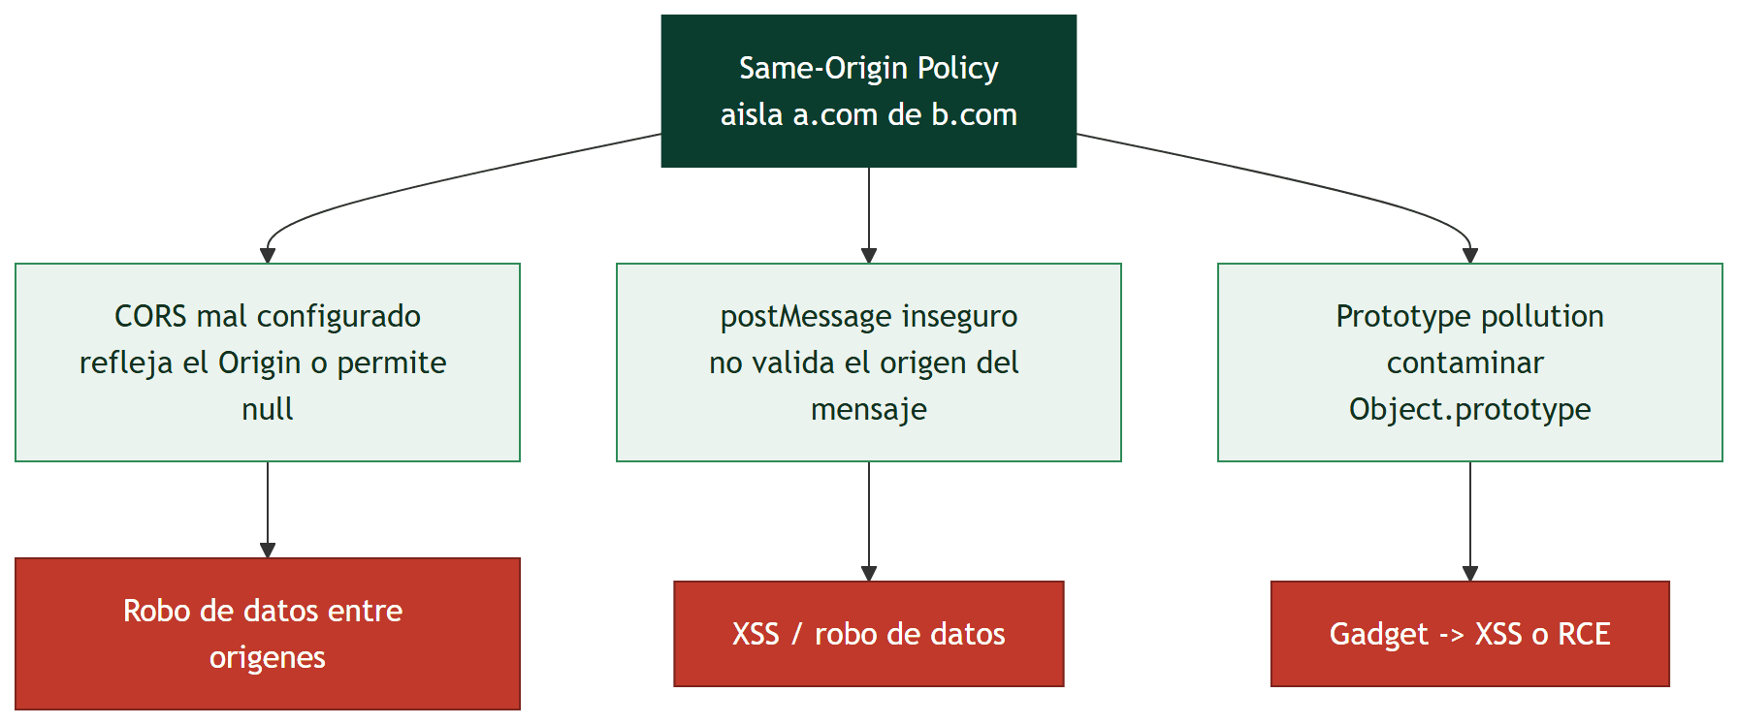
Diagrama de la clase

